Slide 1
AWS를 활용한
보안 클라우드 솔루션 설계 및 구축
윤동현
2025.03.11

Slide 2
Task.
1
5
문제 상황 1
EC 2
2
IAM 생성
6
로드 밸런서
3
문제 상황 2
7
웹서버 WAS 구축
4
VPC

Slide 3
Part 1
Task 1
프로젝트 개요
클라우드 기반 인프라 구축을 위해 AWS를 선택하고, 이에 따른 보안 클라우드 솔루션 설계를 수행하고자 한다.
특히 클라우드 환경에서 발생할 수 있는 비인가 사용자 접근 및 가상 서버 자원 탈취 등의 위협을 사전에 차단하기 위해, **IAM(Identity and Access Management)**을 중심으로 사용자 및 권한 관리를 철저히 수행한다.
목표
내부 회의 결과, AWS를 클라우드 인프라 플랫폼으로 선정하고 솔루션 설계를 수행
클라우드 리소스 관리 및 운영 과정에서 발생할 수 있는 계정 도용 및 과도한 권한 사용 문제를 예방
IAM을 통해서 root 사용자 사용을 지양하고, 역할 기반 권한 분리를 통해 최소 권한 원칙을 적용
외부에서 AWS Management Consol 또는 CLI로 접근할 경우를 대비해 강력한 인증 체계 마련

Slide 4
Part 1
Task 1
요구사항
IAM 사용자를 생성한다.
IAM 그룹을 생성하고, 각 그룹에 적절한 권한 정책을 연결한다.
다음 조건을 만족하는 사용자 및 그룹을 생성한다.
IAM 유저 그룹인 AdminUsers를 생성하시오. 또한 이 그룹에 속한 유저들(admin1, admin2)을 생성하시오.
IAM 유저 그룹인 NormalUsers를 생성하시오. 또한 이 그룹에 속한 유저들(nuser1, nuser2)을 생성하시오.
상황 2의 작업은 IAM 유저 중 관리자에 준하는 권한(root 유저의 권한을 대신할 수 있도록 모든 권한을 가지는 유저)을 가진 한 명으로 작업할 수 있도록 함

Slide 5
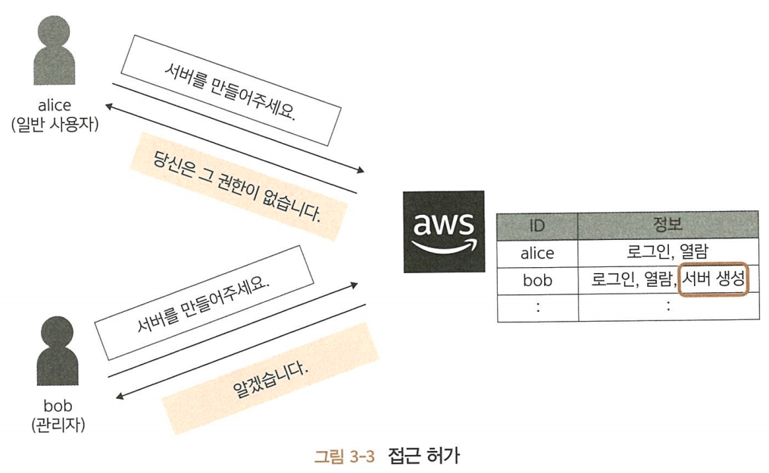
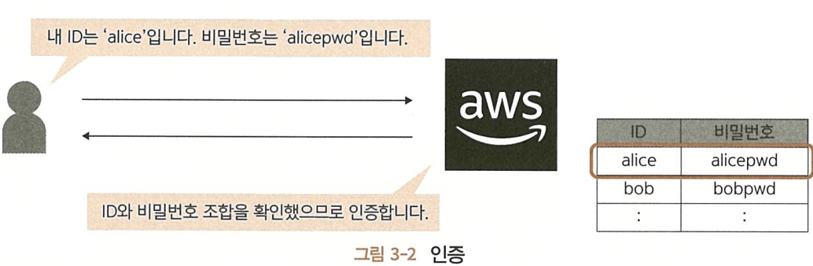
Part 2
IAM
IAM (Identity and Access Management)
AWS의 리소스 접근을 안전하게 관리하는 시스템, 사용자 또는 그룹별 인증 및 접근 허가 기능을 구현
인증 : 현재 이용하는 사용자가 누구인지에 대한 정보를 AWS에 전달하는 과정
접근 허가 : AWS 사용자가 어떤 기능을 사용할 수 있는가 관리하고 허가 하는 것

Slide 6
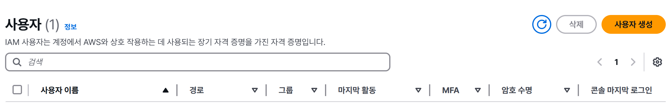
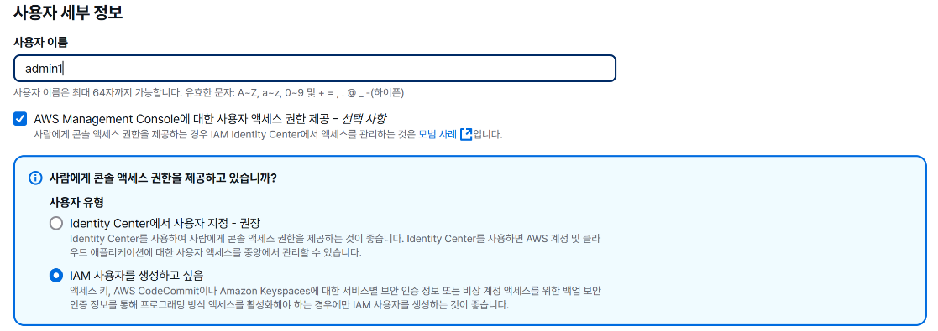
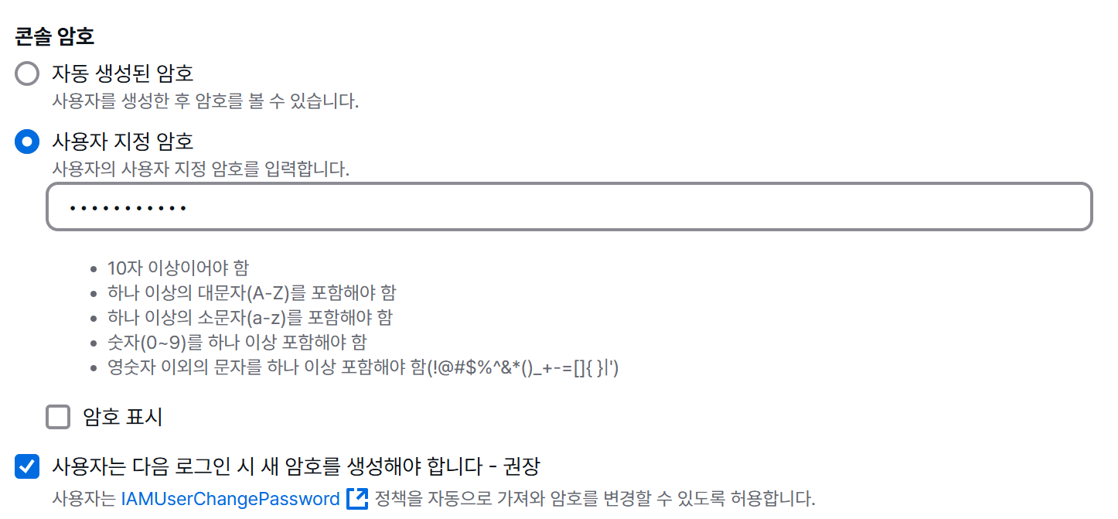
Part 2
IAM
IAM 사용자 생성
Root 유저는 모든 리소스에 접근 가능할 수 있는 권한을 가진 계정이므로, 통상적인 작업을 하기 위해서는 일반 사용자(IAM 사용자)를 생성하고 권한을 부여한다.
사용자 이름 작성
비밀번호 조건에 맞게 지정
IAM 사용자 생성 선택

Slide 7
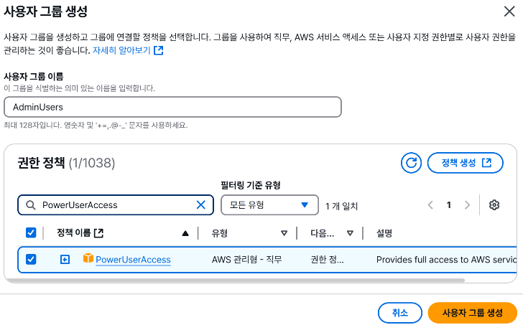
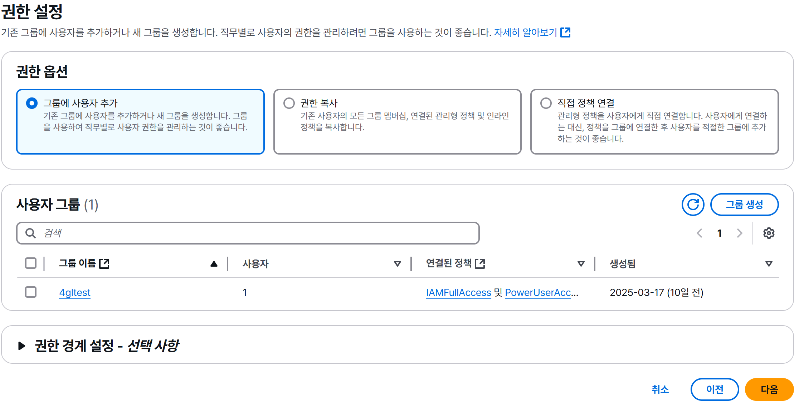
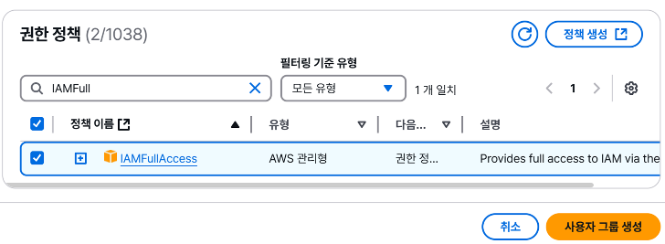
Part 2
IAM
IAM 그룹 생성
그룹이 존재하지 않기 때문에 새로운 그룹을 생성해준다.
관리자에 준하는 권한을 가져야하기 때문에 권한 정책으로 PowerUserAccess 와 IAMFullAccess를 지정해준다.

Slide 8
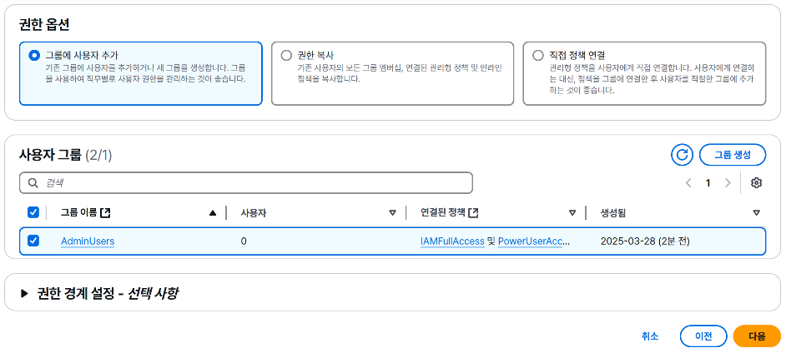
Part 2
IAM
IAM 그룹 생성
그룹 생성 후 새로고침을 진행하고 생성된 사용자 그룹을 연결해준다.
똑같은 방식으로 같은 그룹의 사용자 admin2를 생성한다.

Slide 9
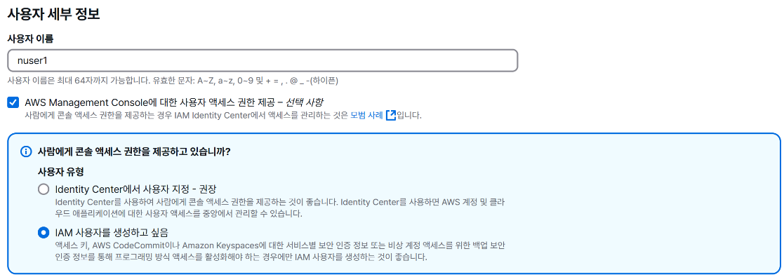
Part 2
IAM
IAM 사용자 생성
관리자 그룹이 아닌 일반 사용자를 위한 그룹 NormalUsers 를 생성해서 nuser1, nuser2 도 연결해준다.
NormalUser의 경우에는 그룹 권한을 아무것도 제공하지 않았다.
사용자 이름 작성
비밀번호 조건에 맞게 지정
IAM 사용자 생성 선택

Slide 10
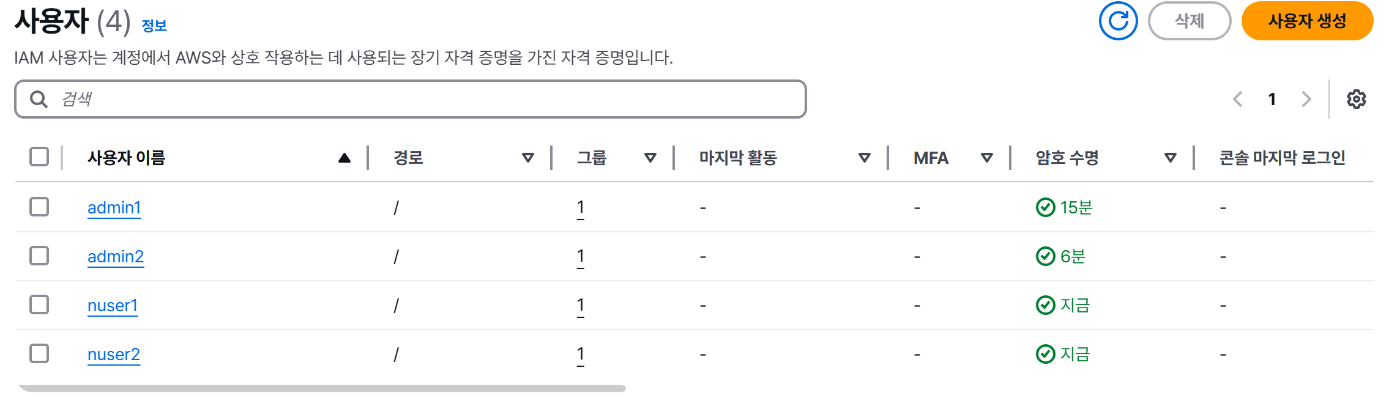
Part 2
IAM
생성 결과
아래 사진은 생성된 IAM 사용자 목록을 보여준다.

Slide 11
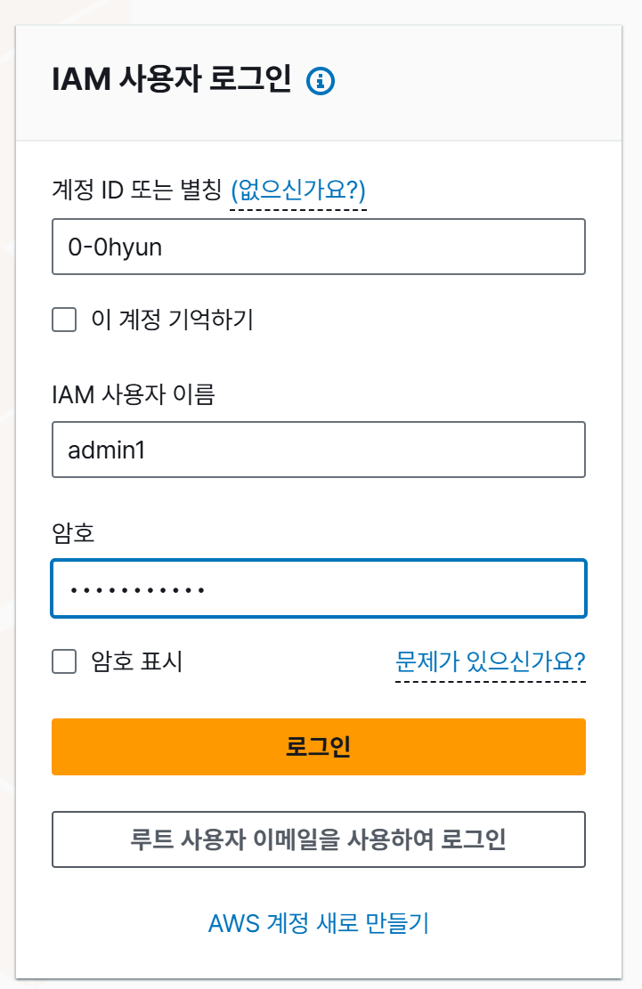
Part 2
IAM
IAM 사용자로 로그인
관리자 권한에 준하는 사용자를 통해 AWS에 로그인 후 솔루션 설계를 수행

Slide 12
Part 3
문제 상황 2
목표 및 주제
클라우드 Solution 선택 후 해당 플랫폼 상에 가용한 컴퓨팅 자원을 배치하려고 한다.
하지만 보안을 위하여 컴퓨팅 자원은 반드시 내부 네트워크로 갇힌 환경에 배치하고자 한다.
또한 내부에서만 사용할 수 있도록 만든 자원에 대하여 내부적인 접근만이 가능하도록 하고자 한다.
아마존 EC2를 통해 웹 서버를 구축하고, 해당 웹 서버가 내부에서의 접근만을 허용할 수 있도록 만들고자 한다.
또한 내부적인 서비스 제공을 확인하기 위해 Windows Server 2025 혹은 로드 밸런서 등에서 웹 클라이언트를 통해 해당 웹 서버로의 접근이 가능한지 확인하고자 한다.
모든 자원들은 Bastion Host를 제외하고 외부에서의 접근이 불가능하도록 하고자 한다.

Slide 13
Part 3
문제 상황 2
주제 및 요구 사항
아마존 EC2를 다음 조건과 같이 구축하시오.
반드시 새로 설계한 VPC(자동 생성 기능이 아닌 개별 생성 수행) 위에 클라우드 컴퓨팅 자원을 배치하시오.
내부 클라우드 웹 서비스 및 정책 구축 시 아래 해당 사항을 준수
EC2의 운영체제는 클라이언트 – Windows Server 2025 혹은 외부 웹 브라우저, 웹 서버 – Amazon Linux 2023을 사용
해당 웹 서버는 외부에서 직접적으로 접근할 수 없도록 보안 정책 및 배치 적용
웹 서버에서 표출되는 내용은 wordpress, nextcloud 솔루션을 모두 사용 Windows Server 2025의 웹 브라우저나 외부 웹 브라우저로 웹 서버의 결과물 확인
각 자원에는 접근이 가능하도록 적절한 보안 그룹을 설정
1개 이상의 로드 밸런서를 통해 내부 자원에 도메인으로 접근이 가능하도록 구성
데이터베이스 백엔드는 직접 설치(EC2) 혹은 RDS 서비스 중 택 1

Slide 14
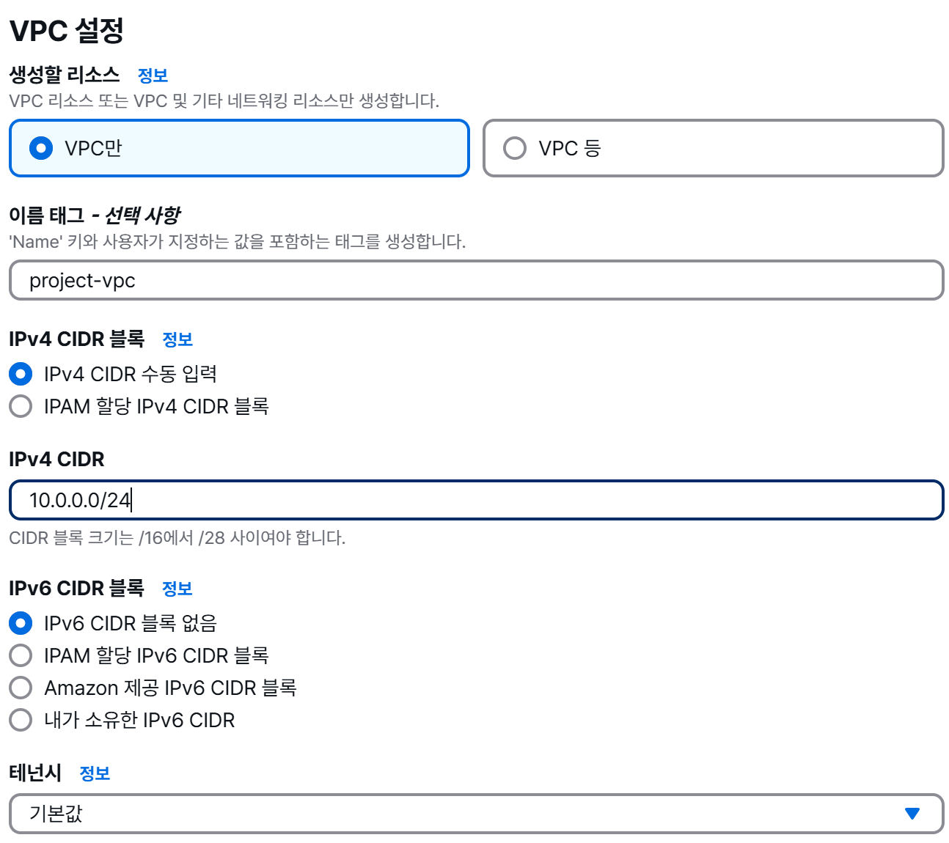
Part 4
VPC
VPC (Virutal Private Cloud)
AWS의 데이터센터에 있는 전용 기기에서 서버나 네트워크 장비가 가진 기능을 에뮬레이션하는 소프트웨어를 작동시켜, 물리적인 기기를 이용하지 않고 가상의 네트워크를 구축
VPC 끼리는 독립적이므로 서로 영향을 미치지 않는다.
VPC 생성
VPC 생성 시 관련 리소스를 함께 만들 수 있지만, 프로젝트 조건상 각 리소스를 개별적으로 생성해야 하므로 우선 VPC만 생성한다.

Slide 15
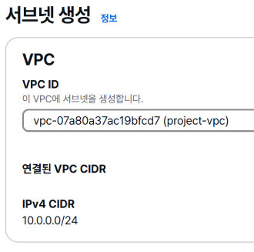
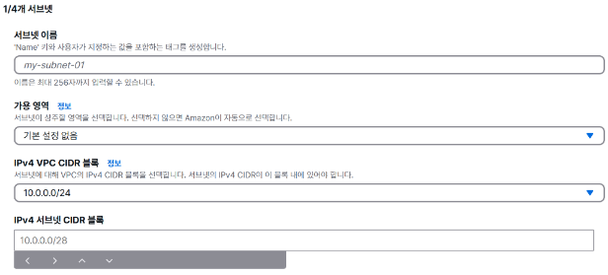
Part 4
VPC
서브넷(Subnet) 생성
VPC안에는 하나 이상의 서브넷이 존재한다.
서브넷은 외부 노출 여부에 따른 역할 구분과 서로 다른 Availability Zone에 배치해 물리적으로 분리된 데이터센터에 리소스를 분산(물리적 이중화) 하기 위해 VPC의 IP 주소 공간을 나누어 구성한다.
VPC를 잘못 선택하게 된다면 서브넷을 생성해도 사용하지 못하게 될 수 있다는 점에 주의해야 한다.
프로젝트에서는 VPC 안에 2개의 가용영역을 두어 내결함성을 높이고, 각 가용영역에 public 서브넷과 private 서브넷을 통해 역할 분리를 수행했다.
대상 | 항목 | 값
외부 서브넷 1 | 서브넷 이름 | project-sn-pub1
 | 가용 영역(AZ) | ap-northeast-2a
 | IPv4 VCP CIDR 블록 | 10.0.0.0/20
외부 서브넷 2 | 서브넷 이름 | project-sn-pub2
 | 가용 영역(AZ) | ap-northeast-2c
 | IPv4 VCP CIDR 블록 | 10.0.16.0/20
내부 서브넷 1 | 서브넷 이름 | project-sn-priv1
 | 가용 영역(AZ) | ap-northeast-2a
 | IPv4 VCP CIDR 블록 | 10.0.64.0/20
내부 서브넷 2 | 서브넷 이름 | project-sn-priv2
 | 가용 영역(AZ) | ap-northeast-2c
 | IPv4 VCP CIDR 블록 | 10.0.80.0/20

Slide 16
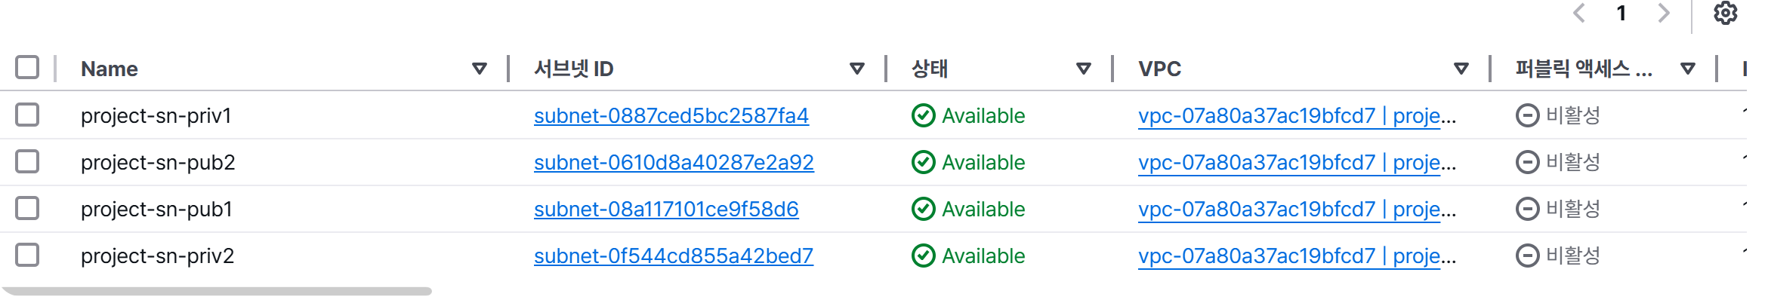
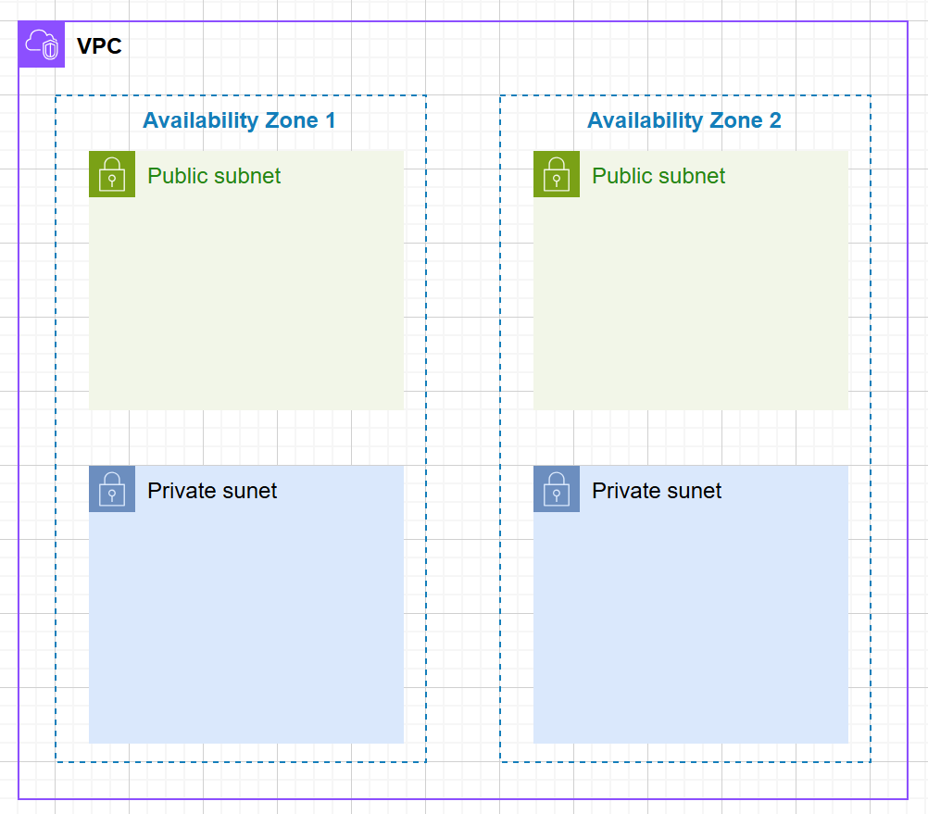
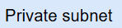
Part 4
VPC
서브넷(Subnet) 생성 결과
VPC 아키텍처 구성도 →

Slide 17
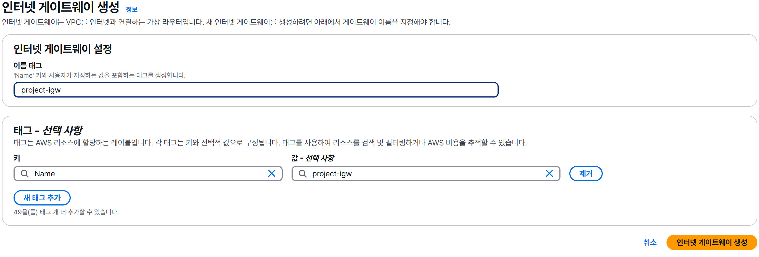
Part 4
VPC
인터넷 게이트 웨이(Internet gateway) 생성
VPC 안에 생성된 네트워크와 인터넷 사이의 통신을 수행한다.
즉, 인터넷 게이트웨이가 없으면 인터넷과 VPC 안의 리소스는 서로 통신 할 수 없다.

Slide 18
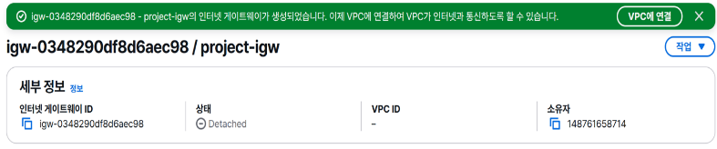
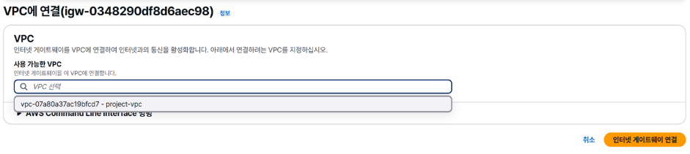
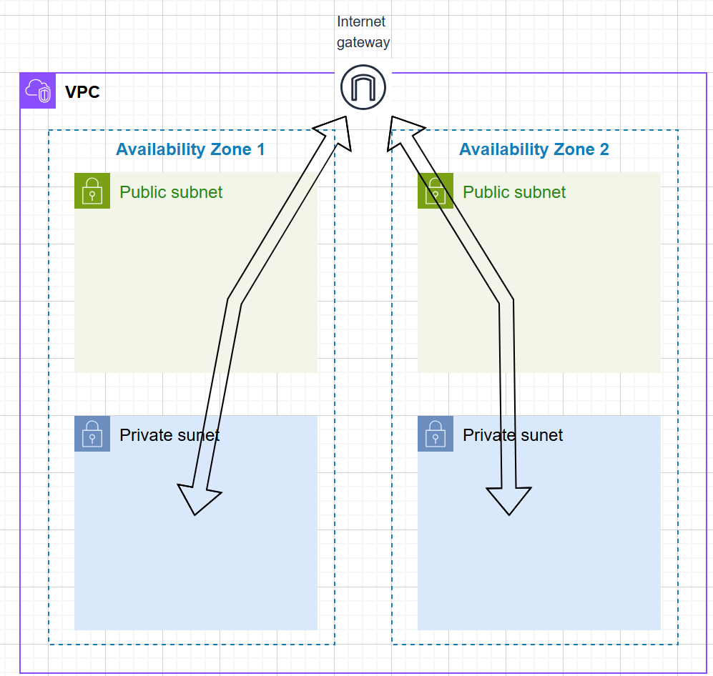
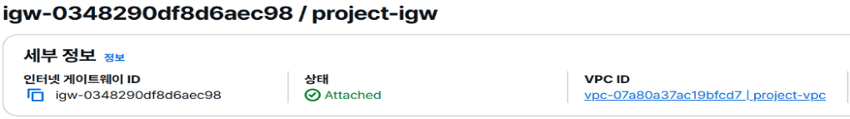
Part 4
VPC
인터넷 게이트 웨이 와 VPC 연결
막 생성된 인터넷 게이트웨이는 VPC 와 연결되어 있지 않기 때문에 이를 연결해주는 작업을 진행한다.
연결된 VPC는 상태가 Attached 로 변경된다.
Notes:
파란색 박스 칸 vpc에 연결을 선택한다.

Slide 19
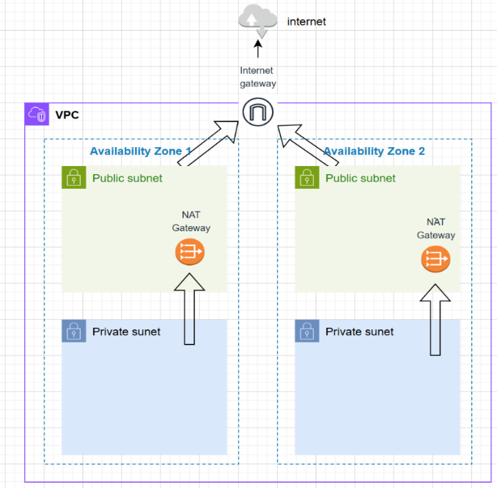
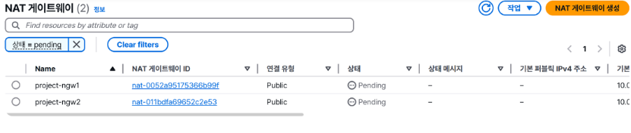
Part 4
VPC
NAT 게이트 웨이(NAT gateway) 생성
VPC 내부에서 외부로 통신을 수행할 때, 프라이빗 IP 만 포함한 정보를 퍼블릿 IP로 변환하는 시스템
외부에서 프라이빗 서브넷으로 접근하기 위해서는 반드시 수행해야 함
대상 | 항목 | 값
NAT 게이트 웨이 1 | 이름 | project-ngw1
 | 서브넷 | project-sn-pub1
 | 연결 유형 | 퍼블릭
 | 탄력적 IP 할당 ID | (자동 생성)
NAT 게이트 웨이 2 | 이름 | project-ngw2
 | 서브넷 | project-sn-pub2
 | 연결 유형 | 퍼블릭
 | 탄력적 IP 할당 ID | (자동 생성)
Notes:
NAT 게이트웨이를 사용하는 경우 과금이 부가되기 때문에 필요할 때 마다 생성하고 사용을 완료한 뒤 삭제해야 과금이 작게 발생한다.

Slide 20
Part 4
VPC
라우팅 테이블
서브넷, 인터넷 게이트웨이, NAT 게이트 웨이를 생성해 리소스가 공용 인터넷과 통신 할 수 있도록 설정했다
하지만, 게이트웨이(IGW,NGW,GW)로 향하는 기본 경로는 아직 설정하지 않았다.
라우팅 테이블은 0.0.0.0/0 → IGW 또는 0.0.0.0/0 → NGW 같은 항목을 등록하고, 해당 테이블은 각 서브넷에 연결해야 외부 인터넷 및 다른 네트워크로의 통신이 활성화 된다.
퍼블릭 서브넷용
프라이빗 서브넷용
서브 카테고리 | 대상 | 항목 | 값
라우팅 | 로컬 | 송신 대상지 | 10.0.0.0/16
 | 설명 | 타깃 | Local
 | 외부 | 송신 대상지 | 0.0.0.0/0
 | 인바운드 규칙 | 타깃 | project-igw
서브넷 | 퍼블릭 서브넷 | 서브넷 ID | project-sn-pub1
 |  |  | project-sn-pub2
서브 카테고리 | 대상 | 항목 | 값
라우팅 | 로컬 | 송신 대상지 | 10.0.0.0/16
 | 설명 | 타깃 | Local
 | 외부 | 송신 대상지 | 0.0.0.0/0
 | 인바운드 규칙 | 타깃 | project-ngw
서브넷 | 프라이빗 서브넷 | 서브넷 ID | project-sn-priv1

Slide 21
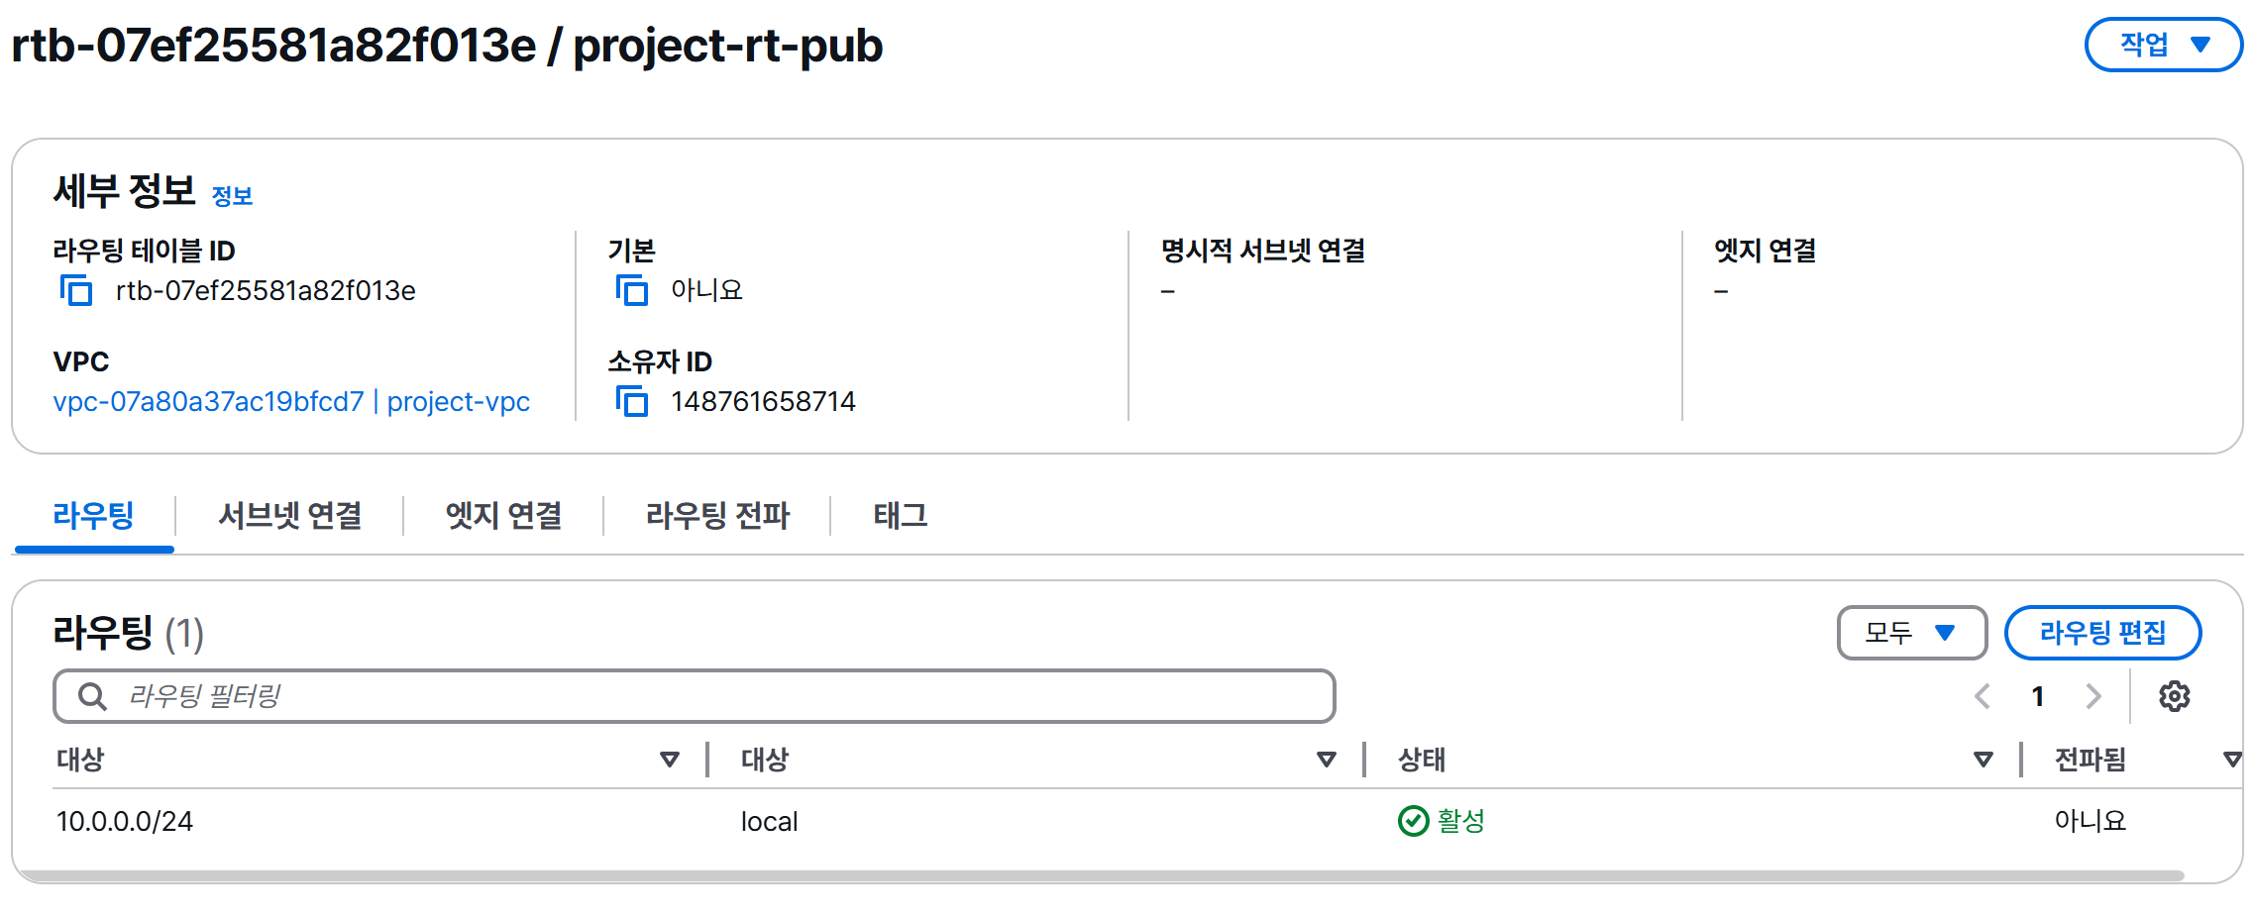
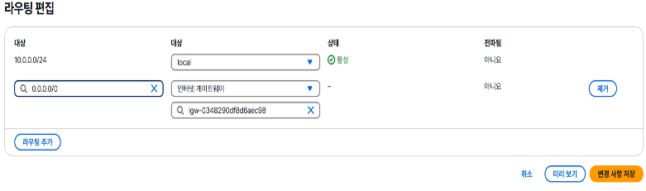
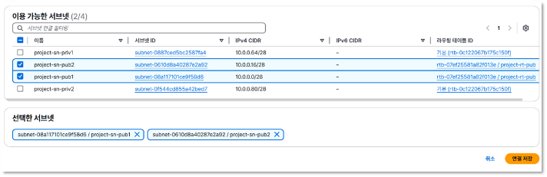
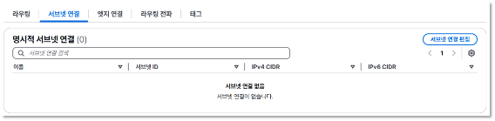
Part 4
VPC
라우팅 테이블
라우팅 편집으로 인터넷 게이트웨이 또는 NAT 게이트웨이를 추가
해당되는 서브넷을 연결

Slide 22
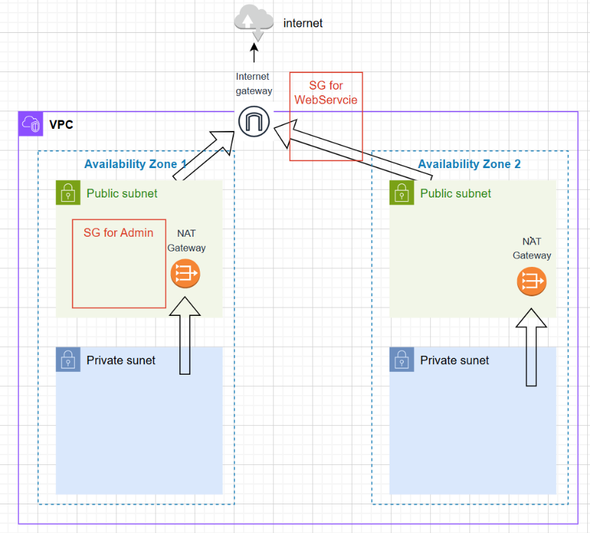
Part 4
VPC
보안 그룹
VPC 안의 리소스를 보호하기 위해서 외부로부터의 접근 제한이 필요하다. 보안 그룹을 이용해 특정 포트와 특정 IP 주소를 제한하거나 허용할 수 있다.
프로젝트에 사용할 보안 그룹은 다음과 같다.
모든 리소스에 접속하는 입구인 ‘점프 서버‘
요청이나 처리를 분산하는 ‘로드 밸런서‘
대상 | 항목 | 값
점프 서버 용 보안그룹 | 보안 그룹 이름 | project-sg-bastion
 | 설명 | for bastion server
 | VPC | project-vpc
 | 인바운드 규칙 | 유형 : SSH 소스 : 0.0.0.0/0
로드 밸런서 용 보안 그룹 | 이름 | project-sg-elb
 | 서브넷 | for load balancer
 | 탄력적 IP 할당 ID | project-vpc
 | 인바운드 규칙 | 유형 : HTTP(s) 소스 : 0.0.0.0/0
Notes:
같은 용도로 네트워크 ACL(Access Control List)라는 기능도 존재

Slide 23
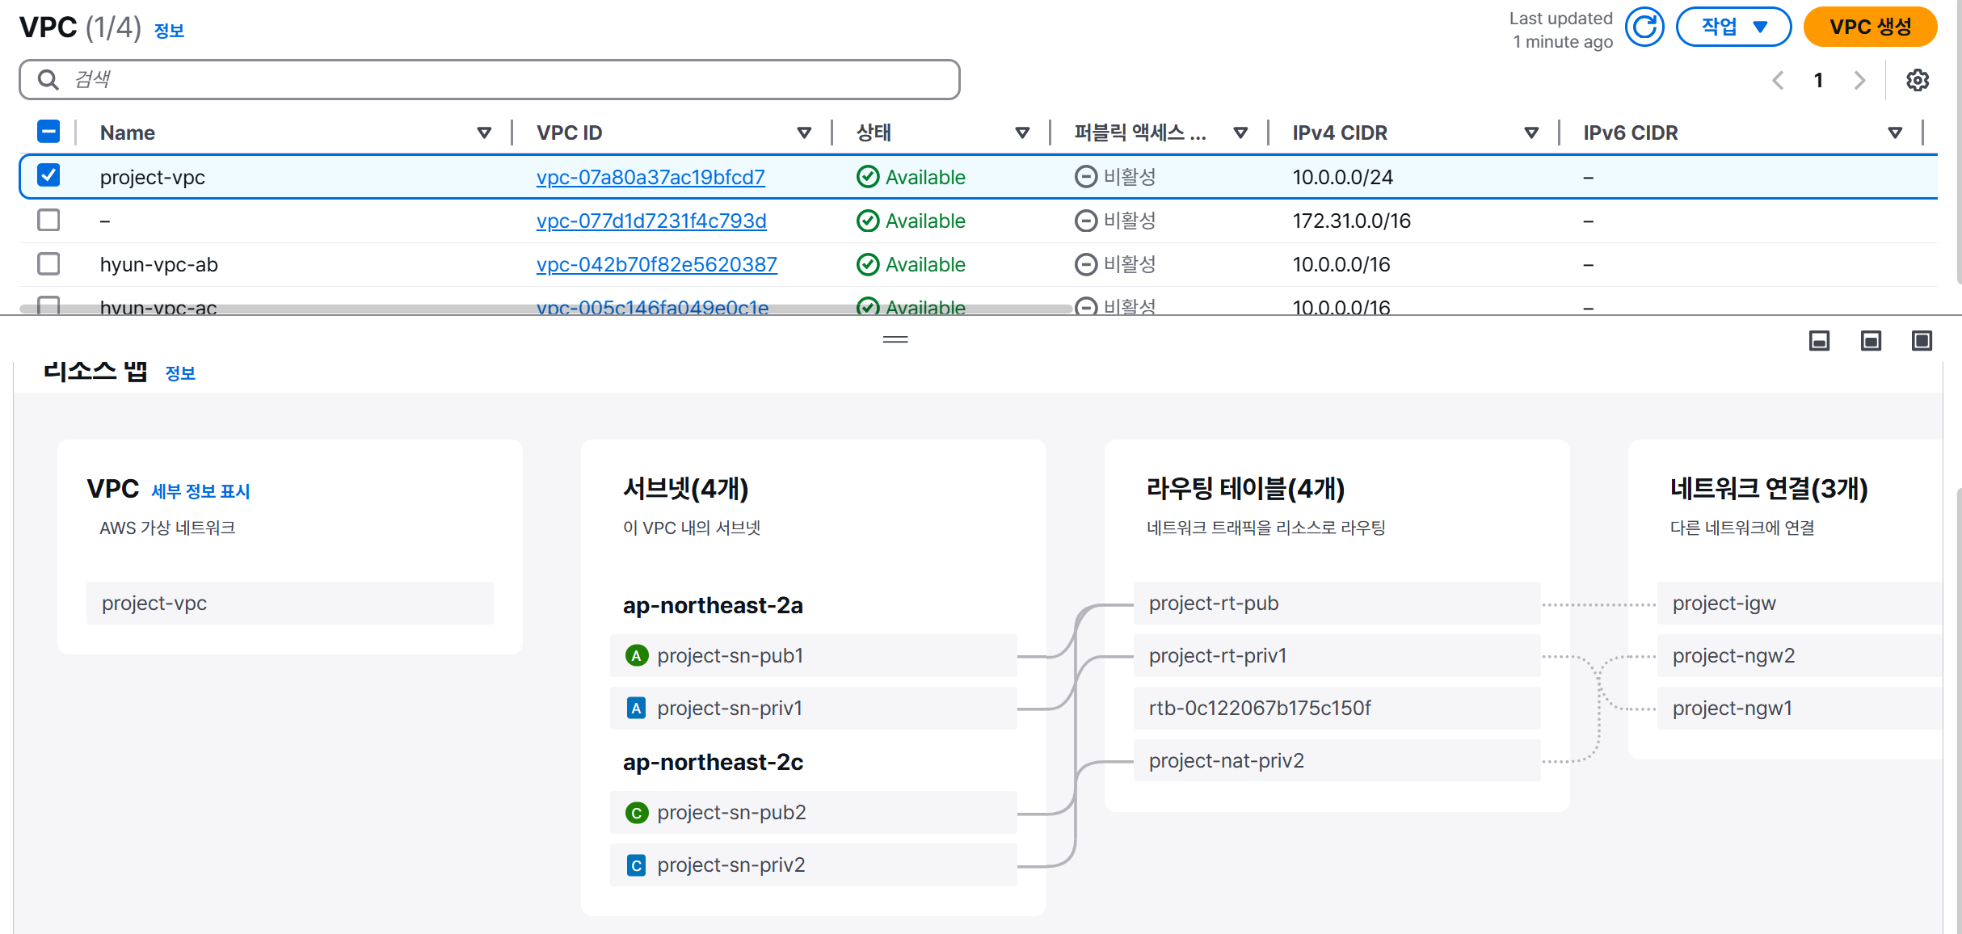
Part 4
VPC
VPC 리소스 맵
VPC 리소스의 설정이 완료되었다면 올바르게 설정되었는지 확인하는 수단으로 리소스 맵을 이용할 수 있다.

Slide 24





Part 5
EC2
점프 서버(jump server) or bastion host
VPC를 만든 뒤 내부 리소스에 초기 설정,운영 작업을 하려면 외부(인터넷)에서 접속이 필요하다.
보안상 이 접속은 일부 관리자만 허용되어야 하며, 여러 인스턴스마다 Public IP를 노출하면 관리 누락 및 공격 면 증가 위험이 크다.
따라서 Pulbic Subnet 에 EC2 한대를 점프 서버를 준비하고, 해당 서버를 경유해야만 각 리소스에 접속 할 수 있는 방식을 많이 사용 한다.
VPC
Public subnet
Private subnet
비밀 키
웹 서버
점프 서버
Internet
공개 키
DB 서버

Slide 25
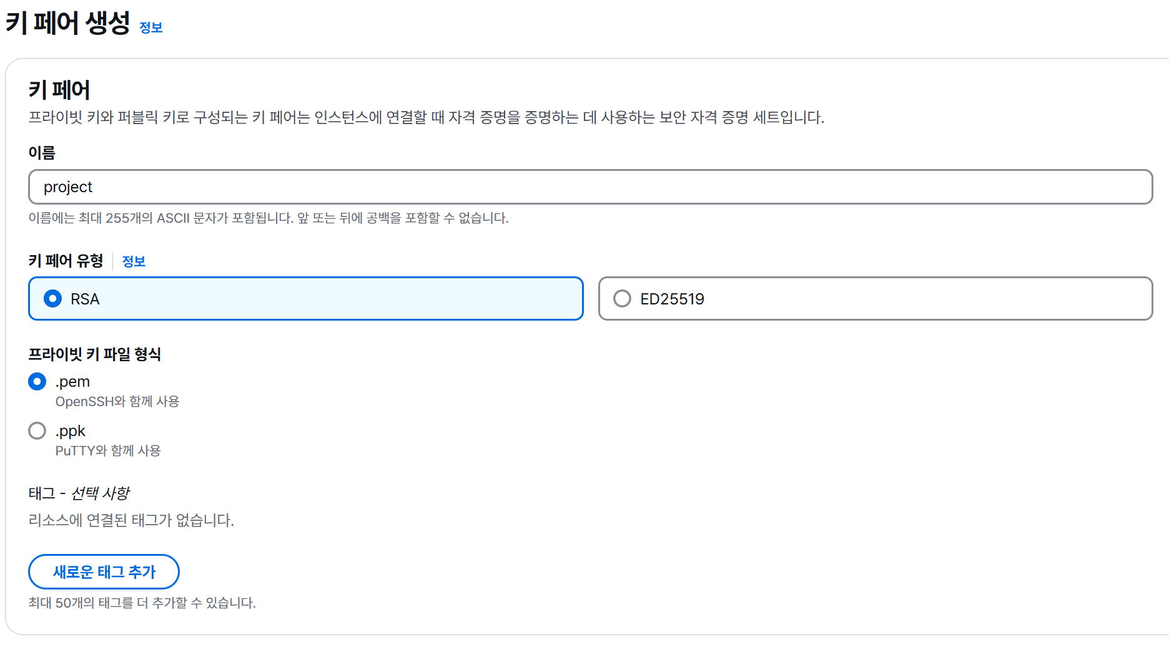
Part 5
EC2
키 페어 생성
SSH 접속에 필요한 키 페어를 생성한다.

Slide 26
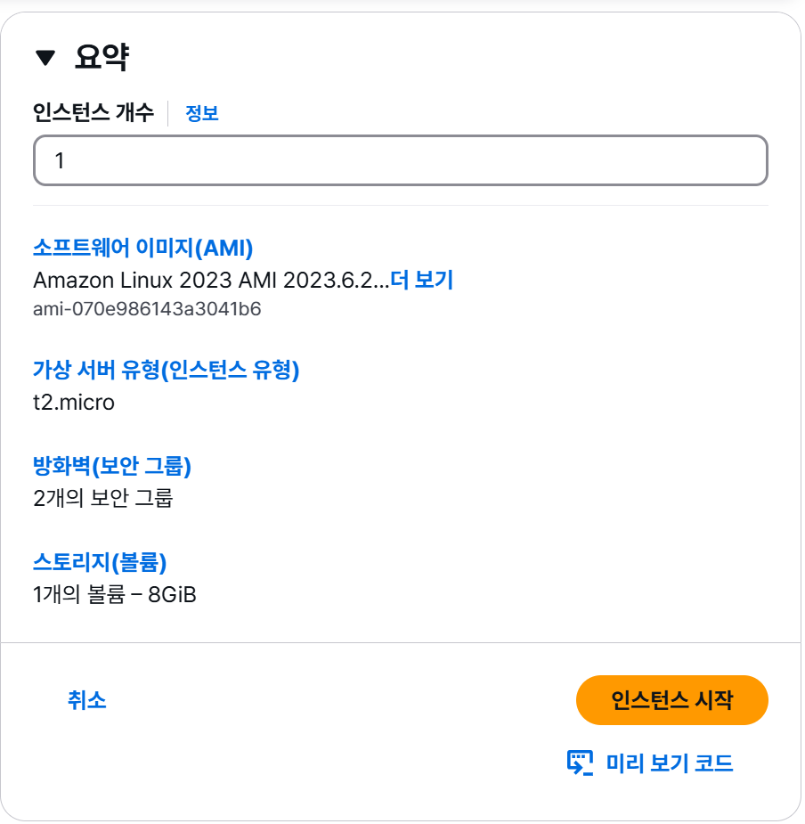
Part 5
EC2
EC2 인스턴스 생성
점프 서버는 EC2 인스턴스로 생성한다. 기존 EC2 인스턴스 설정 항목 중에 기본 값에서 변경하는 항목만 아래 표에 두었다.
항목 | 값 | 설명
AMI | Amazon Linux 2023 | EC2 인스턴스에 도입할 OS
인스턴스 유형 | t2.micro | EC2 인스턴스에 도입할 스펙
키 페어 | project | EC2 인스턴스에 사용되는 키페어
네트워크 | project-vpc | EC2 인스턴스를 생성할 VPC
서브넷 | project-sn-pub1 | EC2 인스턴스를 생성할 서브넷
퍼블릭 IP 자동 할당 | 활성화 | EC2 인스턴스에 대한 퍼블릭 IP 할당 방법
태그 | project-ec2-bastion | EC2 인스턴스 이름
보안 그룹 | Default | EC2 인스턴스에 적용할 보안 그룹
 | project-sg-bastion

Slide 27
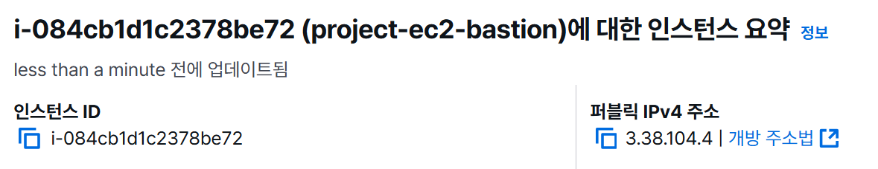
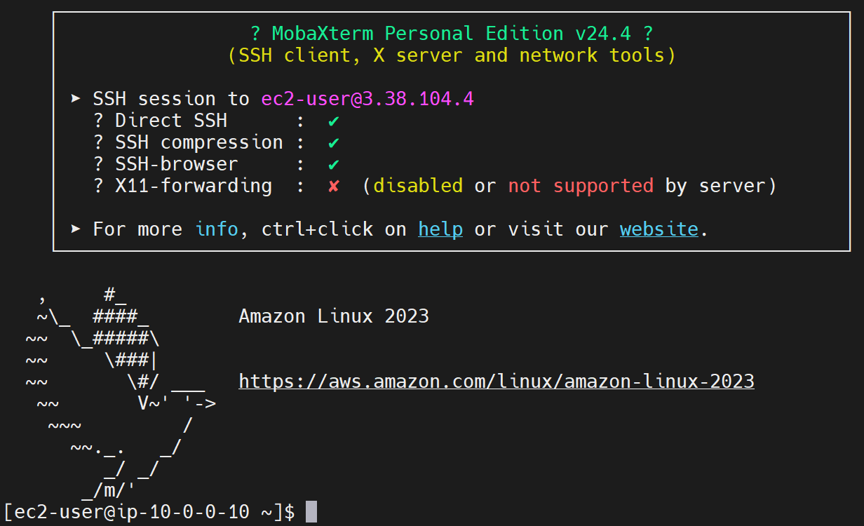
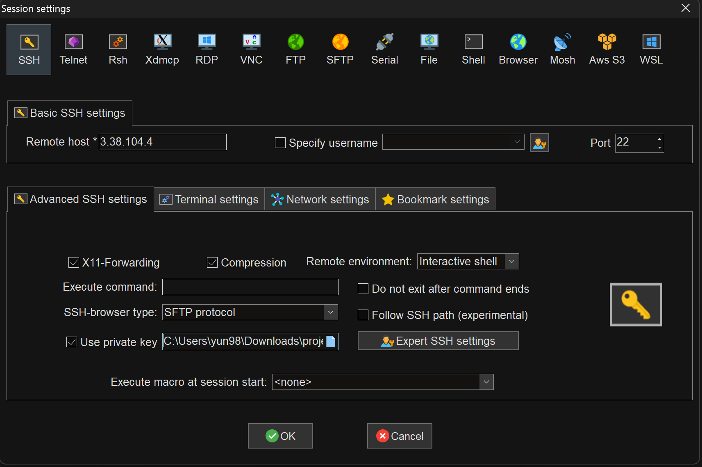
Part 5
EC2
EC2 인스턴스 SSH 접속 확인
EC2 인스턴스가 생성되었다면 SSH를 이용해 접속 할 수 있다.
mobaXtrem, putty , powershell 등을 이용해서 점프 서버에 접속을 수행한다.

Slide 28
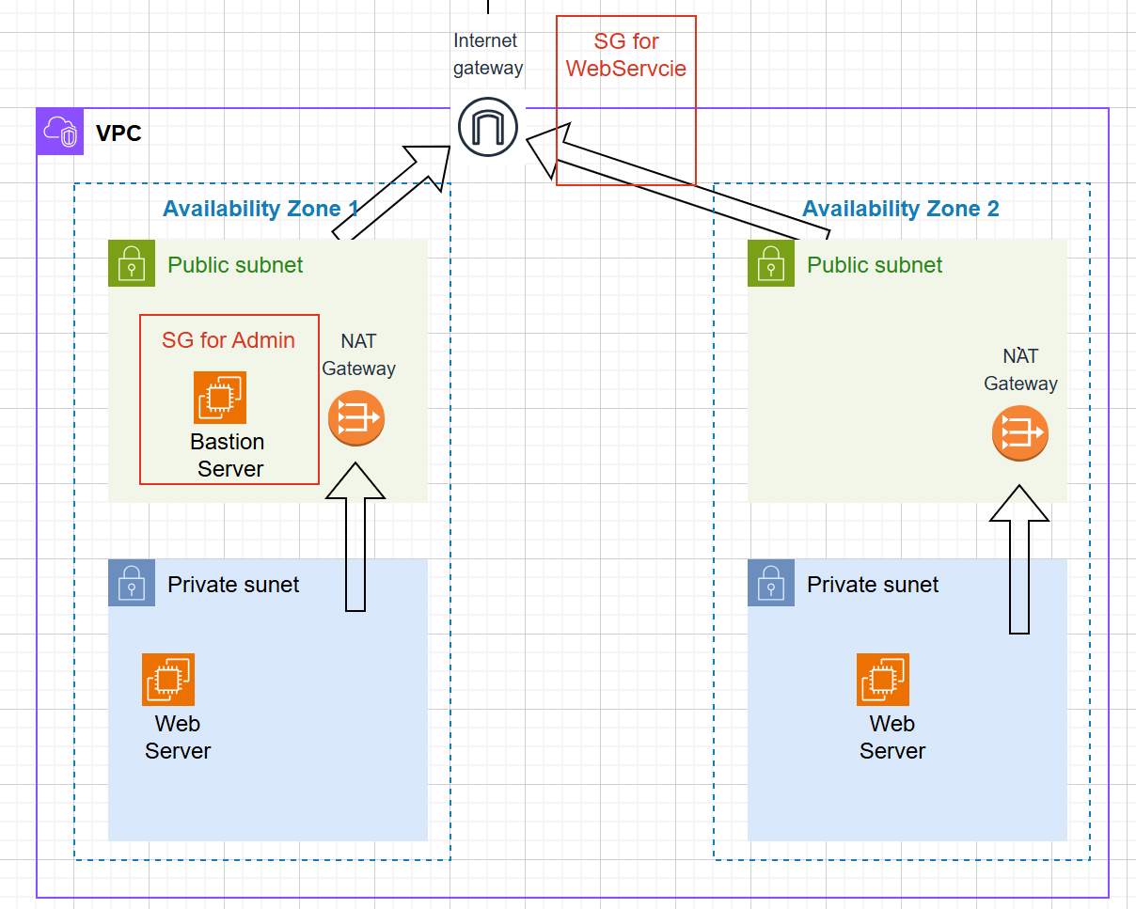
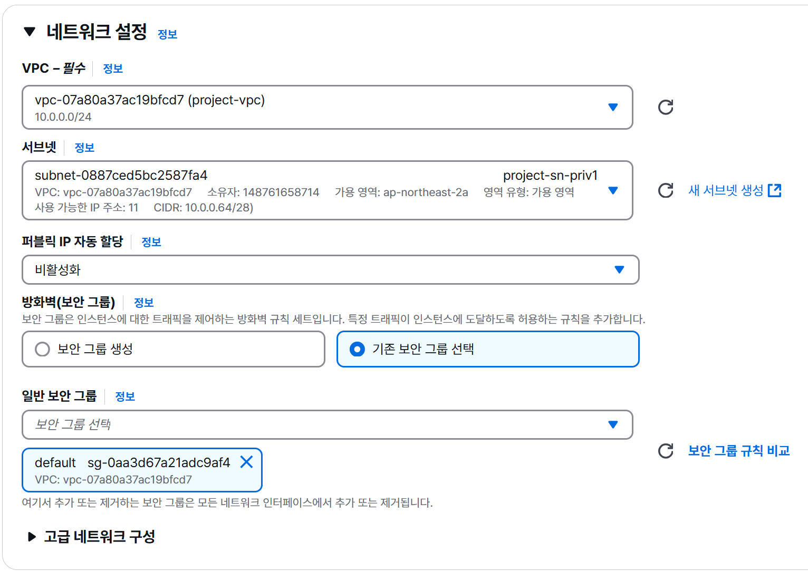
Part 5
EC2
EC2 인스턴스 – 웹 서버(web server)
웹 서버는 브라우저나 애플리케이션으로부터 요청(request)을 받아 HTML 이나 JSON 등의 응답(response)를 반환하는 역할을 수행
운영 관리자가 점프 서버를 통해 간헐적으로 접속해 설정을 변경하는 것과 달리, 웹 서버는 고객 또는 내부 사용자 등이 24시간 내내 접속을 시도한다.
보안과 가용성을 동시에 확보하기 위해, 웹 서버는 퍼블릭 네트워크에 직접 노출하지 않고 프라이빗 서브넷에 배치한다. 대신 퍼블릭 서브넷의 로드 밸런서가 외부 요청을 받아서 처리하도록 한다.
항목 | 값 | 설명
AMI | Amazon Linux 2023 | EC2 인스턴스에 도입할 OS
인스턴스 유형 | t2.micro | EC2 인스턴스에 도입할 스펙
키 페어 | project | EC2 인스턴스에 사용되는 키페어
네트워크 | project-vpc | EC2 인스턴스를 생성할 VPC
서브넷 | project-sn-priv1 | EC2 인스턴스를 생성할 서브넷
 | project-sn-priv2
퍼블릭 IP 자동 할당 | 비 활성화 | EC2 인스턴스에 대한 퍼블릭 IP 할당 방법
태그 | project-ec2-web1 | EC2 인스턴스 이름
 | project-ec2-web2
보안 그룹 | Default | EC2 인스턴스에 적용할 보안 그룹

Slide 29
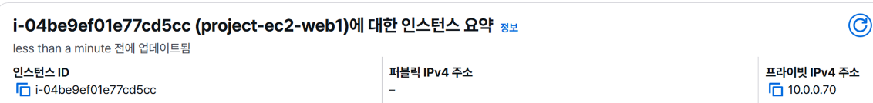
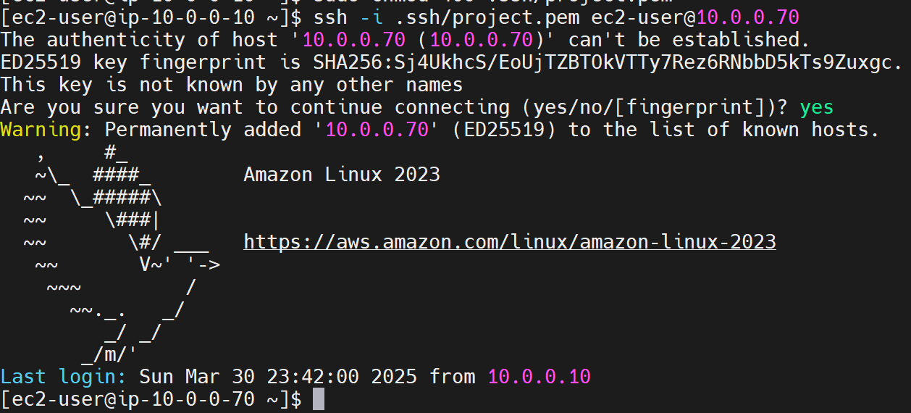
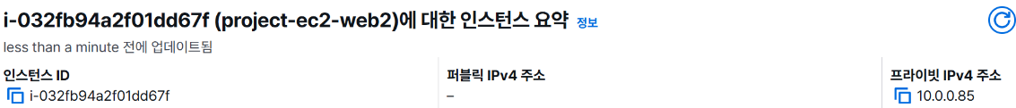
Part 5
EC2
EC2 인스턴스 – 웹 서버(web server) 접속 확인
웹 서버는 외부로부터 접근을 차단해 두었기 때문에, 점프 서버를 통해서 접근 해야 한다. Ec2로의 접근에는 key를 이용하기 때문에, 연결을 수행할 key를 미리 복사(./ssh 디렉터리에)해 두어야 한다.
단순히 복사를 수행했을 때 해당 공개키의 접근 권한이 올바르지 않기 때문에 , 400에 맞춰서 수정해야 한다.
그 후, 웹 서버의 프라이빗 주소를 이용해 ssh 접근을 시도 한다.
Notes:
점프 서버를 이용해 간접 접근을 수행했다.

Slide 30
Part 6
로드 밸런서
로드 밸런서의 역할
로드 밸런서는 사용자 수가 증가하여 단일 웹 서버로는 요청을 처리하기 어려울 때, 여러 대의 웹 서버를 활용해 성능을 향상시키는 스케일 아웃 방식의 핵심 요소 중 하나이다.
로드 밸런서의 주요 역할은 요청 분산, SSL 처리, 부정 요청 대응이 있다.
요청 분산 : 인터넷으로부터 전송된 요청을 여러 웹 서버에 균등하게 분산하는 것
SSL 처리 : HTTPS 통신 시 데이터는 암호화되어 전송되며, 복호화 과정은 많은 리소스를 소모한다. 로드 밸런서는 전용 시스템을 통해 이러한 SSL 처리를 웹 서버 대신 빠르게 수행해 부하를 줄인다.
부정 요청 대응 : 웹 서버에서 올바른 요청이 아닌, 예상치 못한 작동을 일으키는 부정한 요청이 들어올 가능성이 존재하는데 이를 감지하는 역할을 수행한다.
Notes:
점프 서버를 이용해 간접 접근을 수행했다.

Slide 31
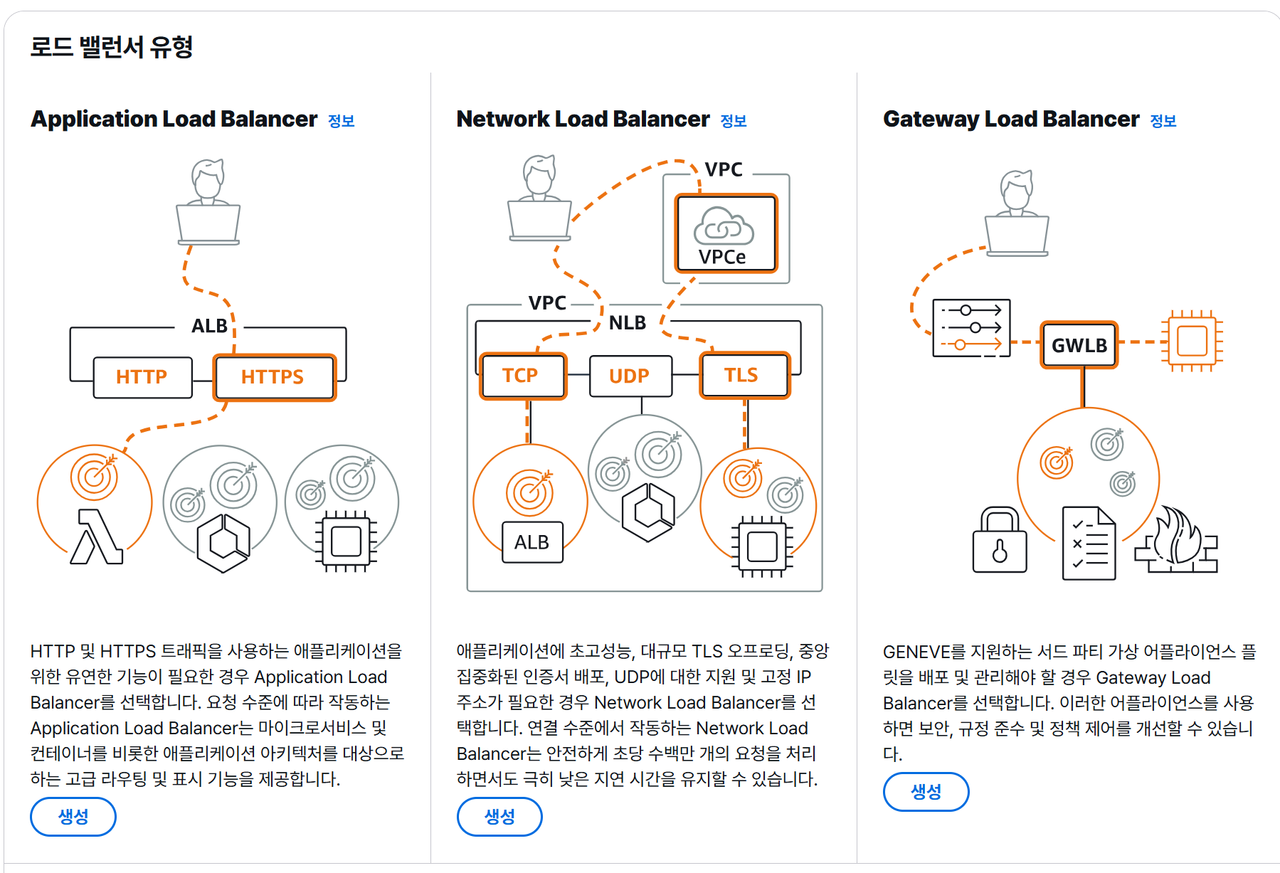
Part 6
로드 밸런서
로드 밸런서 생성
HTTP나 HTTPS를 이용한 접근을 분산하는 데 최적화 된 로드밸런서 ALB 를 이용한다.
로드 밸런서의 설정에 대한 간단한 설명은 표로 작성했다.
항목 |  | 값 | 설명
이름 |  | project-elb | 로드 밸런서에 붙이는 이름
VPC |  | project-vpc | 로드 밸런서가 요청을 분산할 웹 서버가 생성된 VPC
가용 영역 |  | project-sb-pub1 | 위 VPC에 포함된 퍼블릭 서브넷
 |  | project-sb-pub2
보안그룹 |  | default project-sg-elb | 로드 밸런서에 설정할 보안 그룹, 외부용과 내부용 2개 설정
대상 그룹 | 이름 | project-tg | 로드 밸런서가 요청을 분산할 웹 서버를 등록할 그룹
 | 프로토콜 | HTTP | 웹 서버가 요청을 받을 프로토콜
 | 포트 | 80 | 웹 서버가 요청을 받을 포트 번호
 | 등록 완료 타깃 | project-ec2-web1 | 로드 밸런서가 요청을 분산할 웹 서버
 |  | project-ec2-web2
Notes:
점프 서버를 이용해 간접 접근을 수행했다.

Slide 32
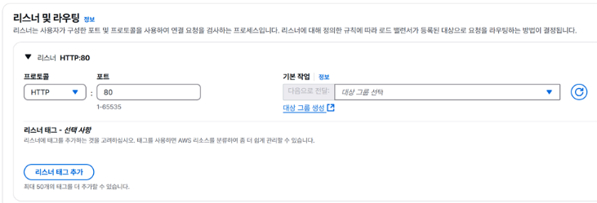
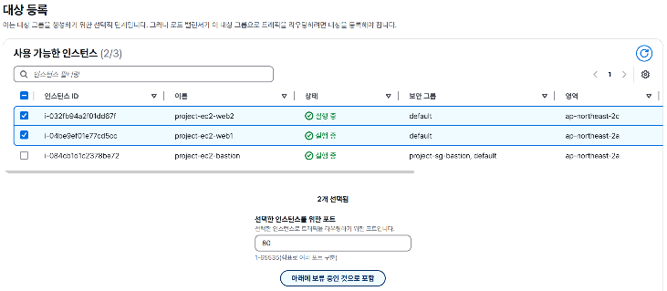
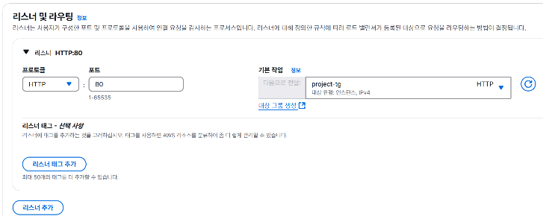
Part 6
로드 밸런서
로드 밸런서 생성
주의 할 점은 로드밸런서를 생성하려면 타겟 그룹(Target Group) 을 별도로 만들어야 하고, 그 안에 실제로 트래픽을 분산할 백엔드 인스턴스(또는 IP)를 등록해야 한다.
대상 그룹 생성 클릭
Notes:
밸런서 생성과정 스크린샷 내용

Slide 33
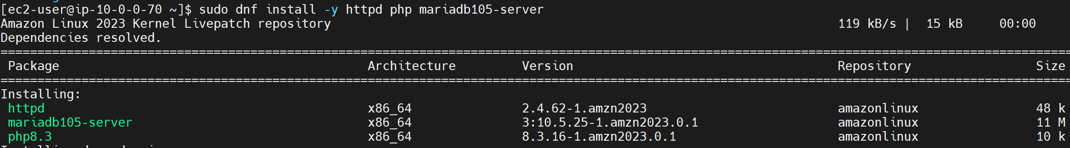
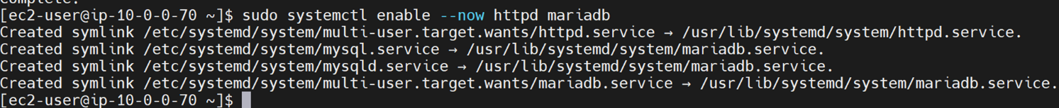
Part 7
웹 서버
웹 서버 접속 및 패키지 다운로드
웹 서버는 프라이빗 서브넷에 존재하기 때문에 외부에서 직접적으로 접근이 불가능하다. 따라서, 점프 서버를 통해 접근을 수행해야 한다. 점프 서버에서 RSA 공개키를 이용해 ssh 접속을 시도한다.
웹 서버 구축을 위한 LAMP 다운로드 : sudo dnf install -y httpd php mariadb105-server
서비스 시작 : sudo systemctl enable --now httpd mariadb
이후 WAS 패키지를 wget으로 다운로드 후 unzip을 수행, 소유자를 apache로 변경해줘야 한다.
Notes:
2개의 웹서버가 동일하게 수행된다.
서비스 상태 확인 명령어 : sudo systemctl status <서비스 이름>

Slide 34
Part 7
웹 서버
RDS(Relational Database Service) 구축
EC2로 생성한 서버에 이 제품들을 설치해서 데이터베이스 서버로 제공하는 방법도 존재한다. 하지만, 데이터베이스 제품을 설치해야 하는 문제와, EC2의 OS를 관리해야 되는 문제가 발생할 수 있다.
AWS에서는 RDS를 제공하여 사용자는 단지 데이터 관리만 수행하면 된다.
RDS는 데이터베이스 엔진, 파라미터 그룹, 옵션 그룹, 서브넷 그룹으로 구성된다.
데이터베이스 엔진: 실제로 데이터가 저장되는 데이터베이스의 본체
파라미터 그룹 : 사용하는 언어나 데이터베이스 튜닝을 설정
옵션 그룹 : 데이터베이스 모니터링에 관한 설정 수행
서브넷 그룹 : 데이터베이스 서버를 여러 개의 가용 영역에 분산 배치 할 때 이용하는 설정

Slide 35
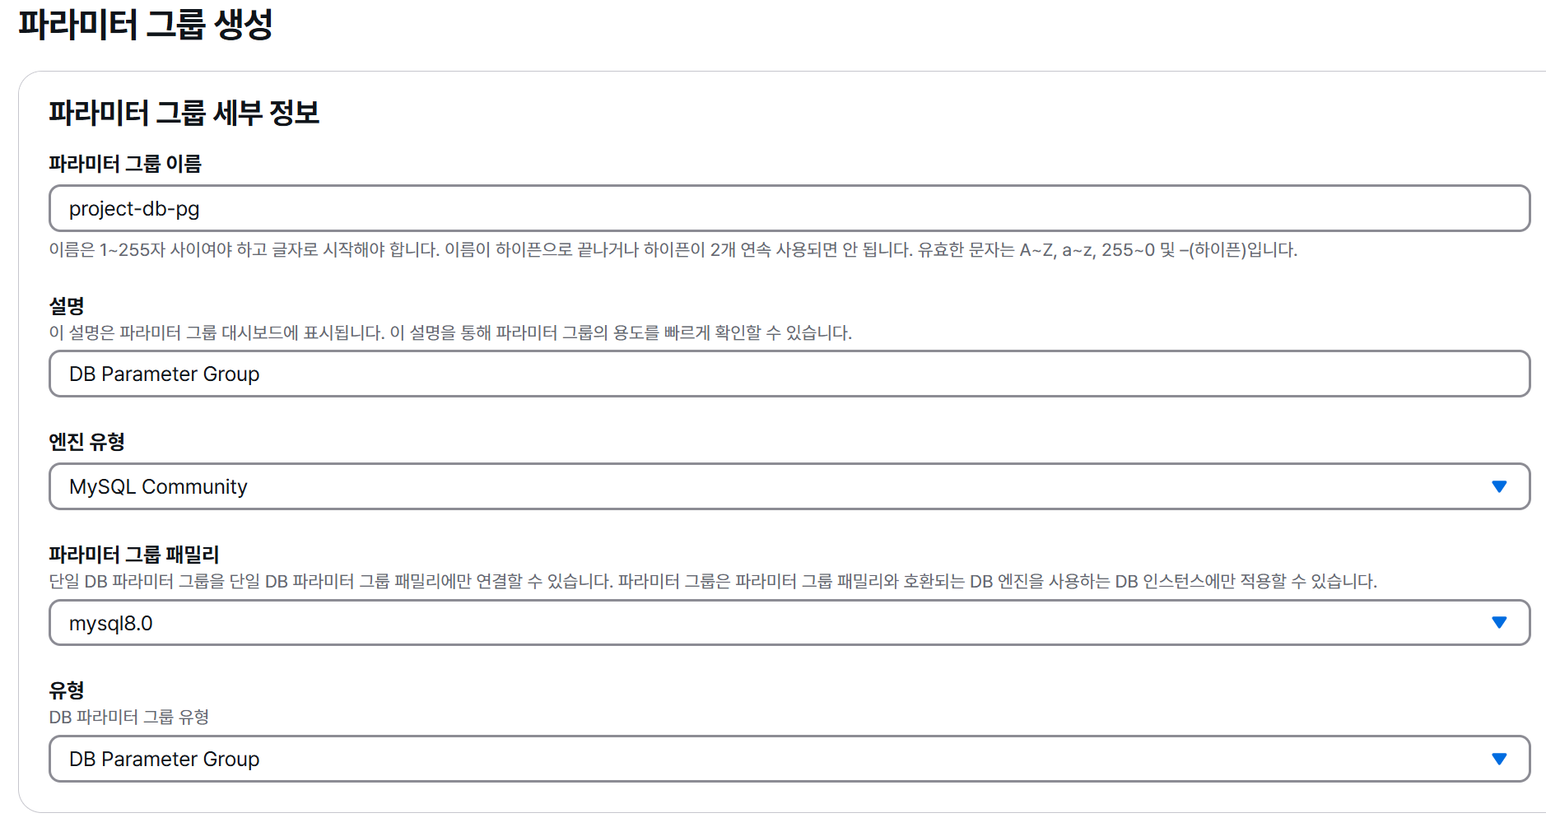
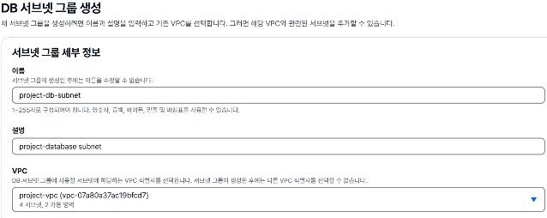
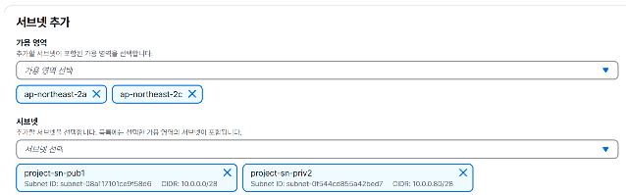

Part 7
웹 서버
RDS(Relational Database Service) 그룹 생성
파라미터 그룹 생성
서브넷 그룹 생성
옵션 그룹 생성

Slide 36






Part 7
웹 서버
데이터베이스 생성
데이터베이스는 아래의 과정을 통해서 수행된다.
①
③
⑤
④
②

Slide 37


Part 7
웹 서버
데이터베이스 접속
생성된 데이터베이스 접속은 엔드포인트 주소를 복사하여 아래 명령어로 입력해주면 된다.
mysql -u admin -p -h <엔드포인트 주소>

Slide 38

Part 7
웹 서버
데이터베이스 초기 설정 입력
데이터베이스 생성 : CREATE DATABASE projectdb;
사용자 계정 생성 : CREATE USER 'projectuser'@'%' IDENTIFIED BY '1234';
사용자 계정 권한 부여 : GRANT ALL PRIVILEGES ON projectdb.* TO 'projectuser'@'%＇;
권한 적용 : FLUSH PRIVILEGES;

Slide 39



Part 7
웹 서버
Php 패키지 추가 설치
WAS를 실행할 때 부족한 php 패키지를 추가로 설치한다.
php-zip ,php-gd,php-mysqli

Slide 40







Part 8
마무리
원격 리소스 종료 및 제거
해당 리소스들을 계속 사용하면 많은 과금이 발생하기 때문에 프로젝트를 사용했다면 종료하거나 삭제해야 한다.

